Slide 1
问题的引入
——输入100个成绩，输出平均值、最高分
多个变量要同时存储和处理
int s1,s2,s3,……,s100 ;
cin >> s1 >> s2 >> s3 >> s4 >> …… >> s100 ;
float average = (s1 + s2 + s3+ …… + s100 ) / 100 ;
int max = s1 ;
if(max <= s2 ) max = s2 ;
if(max <= s3 ) max = s3 ;
……
if(max <= s100 ) max = s100 ;
cout << average << ‘\t’ << max << endl;

Slide 2
利用数组批量处理数据 Array

Slide 3
问题的引入
——输入100个成绩，输出平均值、最高分
多个变量要同时存储和处理
int s1,s2,s3,……,s100 ;
cin >> s1 >> s2 >> s3 >> s4 >> …… >> s100 ;
float average = (s1 + s2 + s3+ …… + s100 ) / 100 ;
int max = s1 ;
if(max <= s2 ) max = s2 ;
if(max <= s3 ) max = s3 ;
……
if(max <= s100 ) max = s100 ;
cout << average << ‘\t’ << max << endl;
批量数据组织——数组
int a[100] ; float average; int max ;

Slide 4
数组
掌握一维数组和二维数组的基本概念和用法
运用一维数组和二维数组解决问题
Notes:
引入数组就不需要在程序中定义大量的变量，大大减少程序中变量的数量，使程序精炼，而且数组含义清楚，使用方便，明确地反映了数据间的联系。许多好的算法都与数组有关。熟练地利用数组，可以大大地提高编程和解题的效率，加强了程序的可读性。

Slide 5
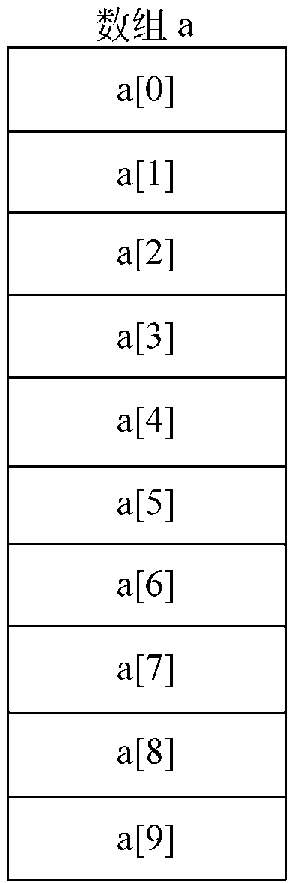
数组
数组是一组在内存中连续存放的同类型数据的集合。
同名：每一个元素都有同一个名字
——数组名，如a
有序：在内存中连续存放
——下标表示位置，包含在[]中
同类型：每个元素都属于同一种数据类型
如int
用数组名和下标唯一确定数组中的元素
如a[0]
Notes:
引入数组就不需要在程序中定义大量的变量，大大减少程序中变量的数量，使程序精炼，而且数组含义清楚，使用方便，明确地反映了数据间的联系。许多好的算法都与数组有关。熟练地利用数组，可以大大地提高编程和解题的效率，加强了程序的可读性。

Slide 6
定义一维数组
定义一维数组的一般形式为：
类型标识符 数组名[大小];
大小为整型表达式；
const int size = 10;
int a [ size ];
数组大小
每个元素的数据类型
数组名
a[0] | a[1] | a[2] | a[3] | … | a[7] | a[8] | a[9]

Slide 7
引用数组元素
引用数组元素的表示形式为：
数组名［下标变量］
下标变量的取值范围为：[0 ~ size-1]
例如：a[8]
数组名和数组元素下标可以确定
数组元素内存中的地址
Notes:
编译器 不会 进行数组下标的越界检查，一旦越界，可能会破坏程序或数据。

Slide 8
引用数组示例
int a[10];
cout << a[0] << a[3] << a[2*4] << a[9]；
int i=5;
a[i]=20;
a[i+5] = -1;
不合法，下标越界
Notes:
编译器 不会 进行数组下标的越界检查，一旦越界，可能会破坏程序或数据。

Slide 9
例1 对10个数组元素依次赋值为1~10 ，要求逆序输出。
解题思路：
定义一个长度为10的数组，数组定义为整型
要赋的值是从1到10，可以用循环来赋值，以下标为循环控制变量
用循环按下标从大到小逆序输出这10个元素

Slide 10
#include <iostream>
using namespace std;
int main()
{ int i,a[10];
for (i=0; i<=9; i++) a[i] = i + 1;
for (i=9; i>=0; i-- ) cout << a[i] << “ “;
return 0;
}
使a[0]～a[9]的值为1～10
先输出a[9]，最后输出a[0]
0 1 2 3 4 5 6 7 8 9
1 | 2 | 3 | 4 | 5 | 6 | 7 | 8 | 9 | 10

Slide 11
一维数组初始化
在定义数组的同时，给各数组元素赋值：｛｝
int a[10] = { 0,1,2,3,4,5,6,7,8,9 };
//初值个数等于数组元素个数，即全部赋初值
int a[10]={ 0,1,2,3,4 };
// 初值个数小于数组元素个数，剩余的自动补0
// 相当于int a[10]={0,1,2,3,4,0,0,0,0,0};
int a[10]={ 0 };
int a[ ]={ 1,2,3,4,5 }; // 若全部赋值，可省略数组大小

Slide 12
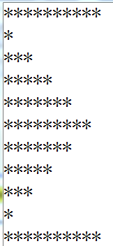
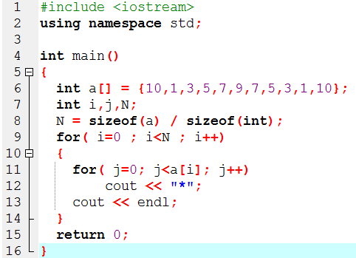
例2 分析运行结果。
求数组大小，即元素的个数
sizeof(数组名)/sizeof(类型名)
数组第i+1个元素值

Slide 13
常见错误示例
int a;
float a[10]; // 重复定义
int a[ ]; // 没有给出数组长度
for( i=0; i<10; i++)
cout << a ; // 对元素的访问通过a[i]
for( i=1; i<=10; i++)
cout << a[i] ; // 丢失了第一个元素a[0]，a[10]越界

Slide 14
数组常见应用
遍历
增加 ( 定位 + 平移 + 插入）
删除( 定位 + 平移 ）
修改( 定位 + 修改）
查找( 比较 + 定位）
【顺序查找、折半查找】
排序( 比较 + 交换 or 插入）
【冒泡排序、插入排序、选择排序、快速排序等】
Notes:
编译器 不会 进行数组下标的越界检查，一旦越界，可能会破坏程序或数据。

Slide 15

例3 数组平移：将数组元素循环向左移一位
t
0
1
2
3
4
0
0
1
1
2
2
3
3
4
4
0
t = a[0];//保留第一位的原始值
for (i = 1; i <= 4; i++)
a[i-1] = a[i]; //a[i]—>a[i-1],前数被覆盖
a[4] = t;//第一位的原始值放在最后一位

Slide 16
课堂练习——输入10个成绩，输出平均值、最高分
解题思路：
定义一个长度为10的数组，数组定义为整型
接受键盘输入的10个整数值存入数组
算出平均分，找出最高分
输出平均分，最高分

Slide 17
问题
一个训练队有若干名队员，每位队员有三个考核科目成绩
想要算出每个科目的平均分，想要算出每位队员的平均分
批量数据组织——二维数组

Slide 18
定义二维数组
定义二维数组的一般形式为：
类型标识符 数组名[一维大小][二维大小];
队员1
队员2
队员3
队员4
队员5
队员6
87 | 58 | 67 | 99 | 65 | 69
90 | 99 | 78 | 97 | 73 | 83
34 | 45 | 85 | 98 | 78 | 76
科目1
科目2
科目3
Int b[3][6];

Slide 19
二维数组 vs 表格
通常把二维数组看做是一张表，行和列表示维数：
int A[3][2]; // 3行2列 ,row:0-2, col:0-1
0
1
A[i][j]; // 第i行j列 上的元素
A[i] // 第i行的所有元素
0
A[0][0]
 | A[1][1]
 | A[2][1]
A[0]
1
A[1]
for(int i=0;i< row;i++)
for(int j=0;j<col;j++)
A[i][j]…
2
A[2]

Slide 20
二维数组的初始化
int a[3][4]={ {1,2,3,4}, {5,6,7,8}, {9,10,11,12} };
//按行赋值
int a[3][4]={1,2,3,4,5,6,7,8,9,10};
//连续赋值，按列的大小来截断
//相当于 a[2][2] = 0; a[2][3]=0;

Slide 21
Quiz
以2*3整数数组 t 为例：
为t编写声明，数组t有多少行，多少列，多少个元素；
int t[2][3]; // 2行，3列，6个元素
写出数组t第二行中所有元素的名称：
t[1][0],t[1][1],t[1][2]
写出数组t第3列中所有元素的名称：
t[0][2],t[1][2]
编写一条语句，把t中的第1行第2列的元素设置为0
t[0][1]=0;

Slide 22
Quiz
编写一条语句，输出t的第1行元素：
for(int j=0; j<3; j++) cout << t[ 0 ][ j ] << “ “;
编写一条语句，累加t的第3列元素
for(int i=0,sum=0; i<2; i++)
sum= sum+ t[ i ][ 2 ];
编写一段代码，在t的第2行第1列插入整数10，原有元素右移
for(int j=2; j>0; j--)
t[ 1 ][ j ] = t[ 1 ][ j-1 ];
t[1][0] =10;

Slide 23
Quiz
编写一个嵌套的for结构，把t中所有的元素都初始化为0
for(int i=0; i<2; i++)
for(int j=0; j<3; j++)
t[ i ][ j ] = 0;

Slide 24
例5 矩阵转置
将一个二维数组行和列的元素互换，存到另一个二维数组中。
解题分析：
两个二维数组 a[2][3] 和 b[3][2]
i：0-1 , j：0-2
b[j][i] = a[i][j]
辅助表格
a | 0 | 1 | 2
0 | 1 | 2 | 3
1
b | 0 | 1
0 | 1
1 | 2
2 | 3

Slide 25
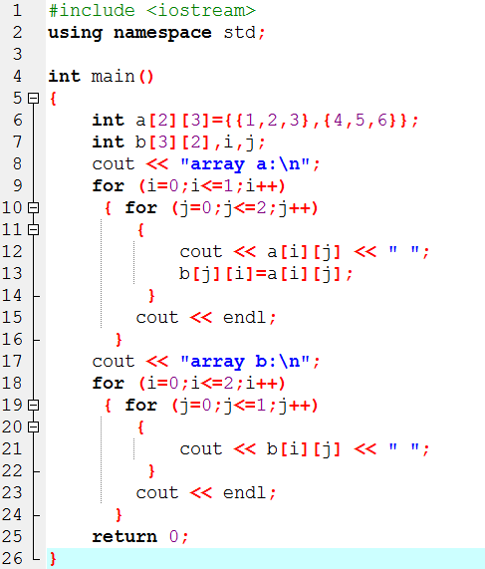
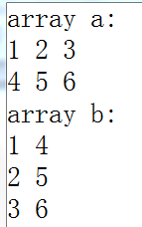
//矩阵a的行和列
//矩阵a和矩阵b的行列互换
//矩阵b的行和列

Slide 26
例6 二维数组求最值
有一个3×5的矩阵，要求编程序求出值最大的那个元素的值，以及其所在的行号和列号。
解题分析：
二维数组 a[3][4] , Max = a[0][0];
for(int i=0;i<3;i++){
for(int j=0;j<5;j++) { //双重循环
if(Max< a[i][j]) {
Max = a[i][j]; //修改标记量，保证是最大值
row = i; col = j; //记录位置 }
} }

Slide 27
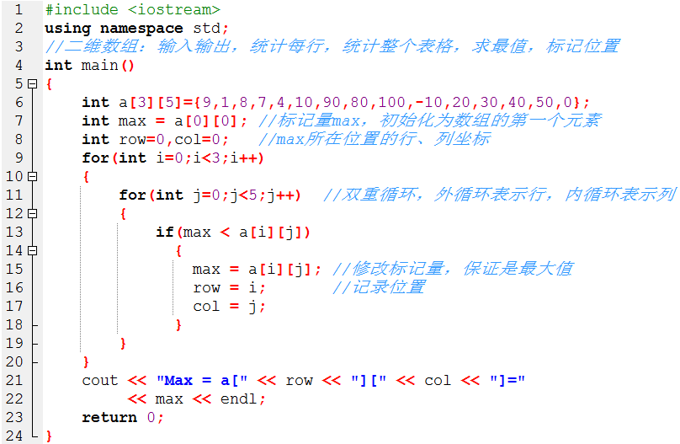


Slide 28
矩阵加法
两个同阶3*4的矩阵进行加法运算
解题分析：
两个二维数组 a[3][4] 和 b[3][4]，各个元素对应相加到数组c[3][4]
i：0-2 , j：0-3
c[i][j] = a[i][j]+b[i][j]

Slide 29
矩阵乘法
两个矩阵进行乘法法运算
m行k列A矩阵和k行n列矩阵B相乘得到m行n列矩阵C
其中C矩阵的一个元素C[i][j]是A矩阵第i行每个元素和B矩阵第j列每个元素对应相乘的和
解题分析：
两个二维数组 a[3][4] 和 b[4][5]，各个元素对应相加到数组c[3][5]
c[1][2]=a[1][0]*b[0][2]+ a[1][1]*b[1][2]+
a[1][2]*b[2][2]+ a[1][3]*b[3][2]

Slide 30
练习——依次输入n个队员的三个科目的成绩，求出每个队员的平均成绩以及每个科目的平均成绩
解题思路：
输入整数n
定义一个int [N][3]的二维数组，保证N比n大
输入n*3个数据到数组
按行计算每个队员的平均成绩，并输出
按列计算每门科目的平均成绩，并输出

Slide 31
练习
编写程序，输出n(1<=n<10)层正方形图案。
正方形图案最外层是第一层，每层用的数字和层数相同。
样例输入：3
样例输出：
1 1 1 1 1
1 2 2 2 1
1 2 3 2 1
1 2 2 2 1
1 1 1 1 1
1 | 1 | 1 | 1 | 1
1 | 1 | 1 | 1 | 1
1 | 1 | 1 | 1 | 1
1 | 1 | 1 | 1 | 1
1 | 1 | 1 | 1 | 1
2 | 2 | 2
2 | 2 | 2
2 | 2 | 2
3
2024/10/23
Notes:
31

Slide 32
二维数组小结
二维数组：n行m列的表格，按行存放
声明：类型符 数组名 [ RowSIZE ][ ColSIZE ];
const int RowSIZE = 10; const int ColSIZE = 10;
float StuScore[ RowSIZE ][ ColSIZE] ;
数组元素的引用：数组名[ 行下标 ][ 列下标 ]
row：0 -- RowSIZE-1， col：0 -- ColSIZE-1
二维数组遍历：
for(int i=0;i<row;i++) {
for(int j=0;j<col;j++)
{ cout << StuScore[i][j] << “ “;}
cout << endl;
}
Notes:
32

Slide 33
小结
一维数组
二维数组
运用一维数组和二维数组解决问题
扩展多维数组（课后自主学习）

